Slide 1

JEDINSTVO KROZ PONIZNOST
4. pouka za 24. januar 2026.

Slide 2
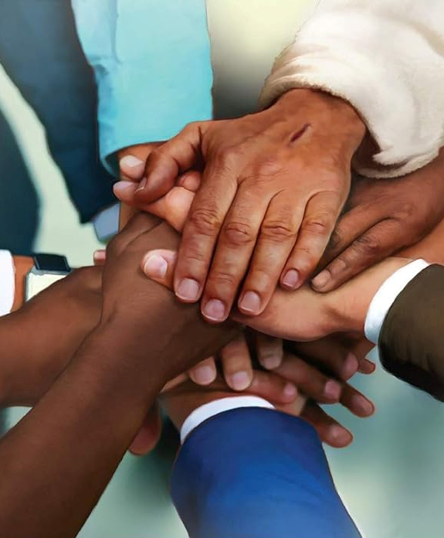
„Ispunite moju radost, da isto mislite, imajući istu ljubav, jednodušni i jednomisleni!“
Filipljanima 2,2.

Slide 3







Pavle je upravo ohrabrio vernike u Filipi da čvrsto stoje suočeni s izazovima hrišćanskog života. Zamolio ih je da se ponašaju dostojno nebeskih građana, naglašavajući jedinstvo.
Izrazom „dakle“, Pavle započinje novi odeljak u kojem nam daje ključeve za razumevanje kako postići to savršeno jedinstvo: oponašajući Isusov primer.
Poreklo nejedinstva (Filipljanima 2,1-3a)
Jedinstvo kroz poniznost (Filipljanima 2,3b-4)
Mislite kao Isus (Filipljanima 2,5)
Isusov stav (Filipljanima 2,6-8)

Slide 4



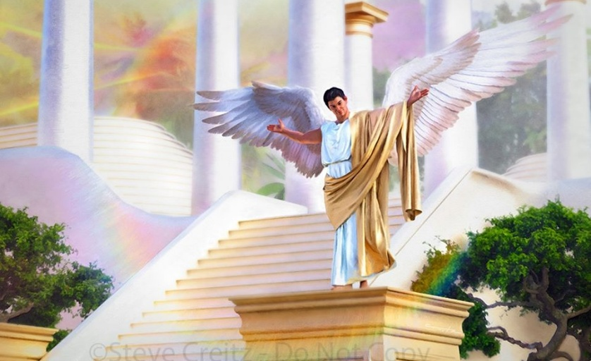

POREKLO NEJEDINSTVA
„Ne činite ništa iz nadmetanja ili iz sujetnog častoljublja.“ (Filipljanima 2,3a)
Pre nego što je prstom stavi na bolnu točku, ističući razloge nejedinstva koje se uočavalo među Filipljanima, koji su prvi saveti koje im daje kako bi postigli jedinstvo, upotpunivši njegovu radost (Fil 2,1-2)?
Uteha u Hristu
Uteha u ljubavi
Primanje Duha
Iskrena naklonost
Milost
Jedinstvo osećaja i ljubavi
Potiče ih da proučavaju i oponašaju uzorni Hristov život
Njihova ljubav prema Hristu deluje podsticajno na njihov um
Moraju se pokoriti kontroli Duha
Trebali bi odražavati nežne i tople emocije ljudske naklonosti.
Neka pokažu prisutnost istinske naklonosti kroz pojedinačna dela milosrđa.
Uzajamna ljubav čini misli sličnima i vodi do ujedinjenog delovanja.
Sve su to mogli postići samo da su ostavili po strani ono što ih je razdvajalo: ponos i svađe (Fil 2,3a).
Oba ova problema bila su prisutna u Luciferovoj pobuni i među najozbiljnijim su problemima u odnosima (Gal 5,26; Jak 3,16 )

Slide 5



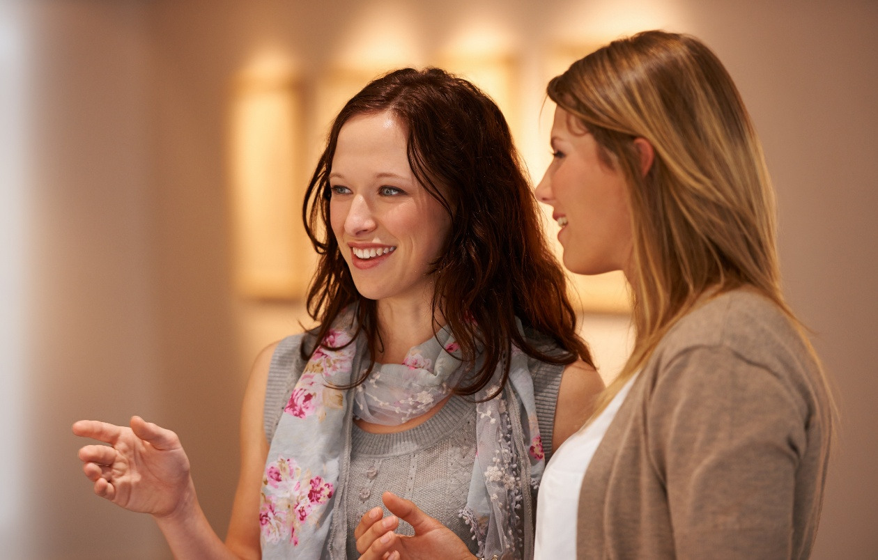
JEDINSTVO KROZ PONIZNOST
„…poniznost neka čini da smatrate druge većim od sebe. I svaki od vas umesto da gleda samo svoju korist, neka uzme u obzir i tuđu.“ (Filipljanima 2,3b-4)
Formula za jedinstvo koju Pavle predlaže nije nešto spoljašnje, već unutrašnji stav: poniznost. Osim što je bila karakteristična osobina Isusa, On je poticao svoje slušatelje da budu ponizni (Mt 11,29; 18,4; 23,12).
Kako bismo postigli tu poniznost, Pavle predlaže da druge smatramo važnijima od sebe (Fil 2,3). Ali nismo li svi jednaki pred Bogom? Ne bi li trebala postojati jednakost da bismo imali jedinstvo?
Pavle ne kaže da smo inferiorni u odnosu na druge, već da sebe trebamo smatrati takvima. Kao što sluga traži dobro svoga gospodara, tako bismo i mi trebali tražiti dobro onih koje smatramo višima od sebe (Fil 2,4).
Da bismo mogli pomoći drugima, moramo naučiti ih slušamo i razumemo njihovo gledište. Sve je to nesumnjivo delo Duha Svetoga.

Slide 6

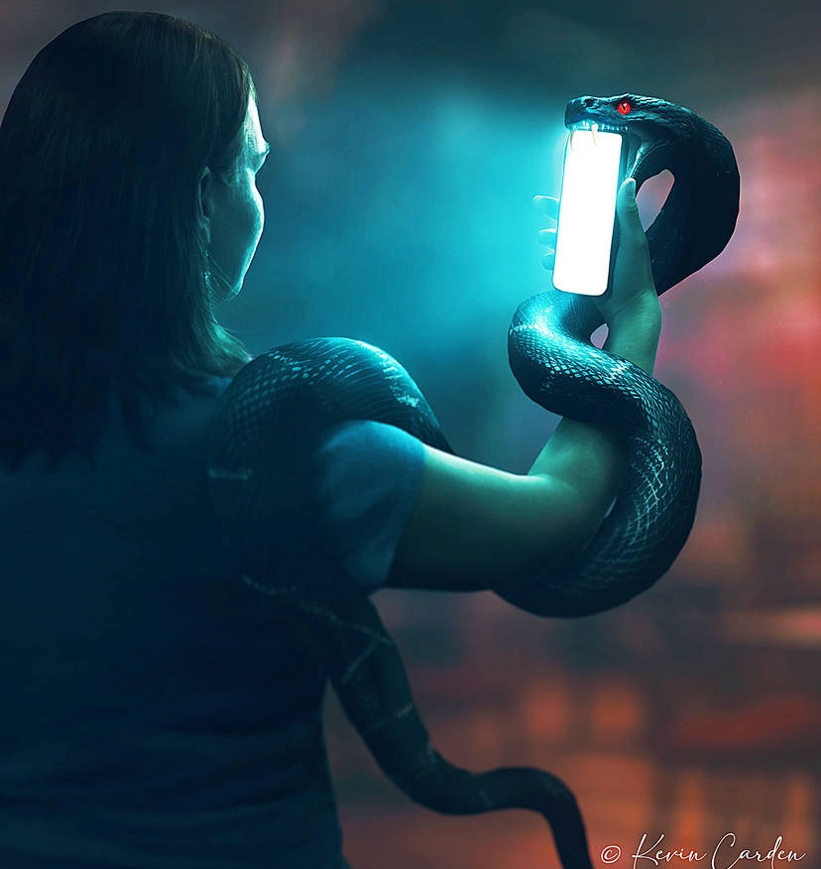

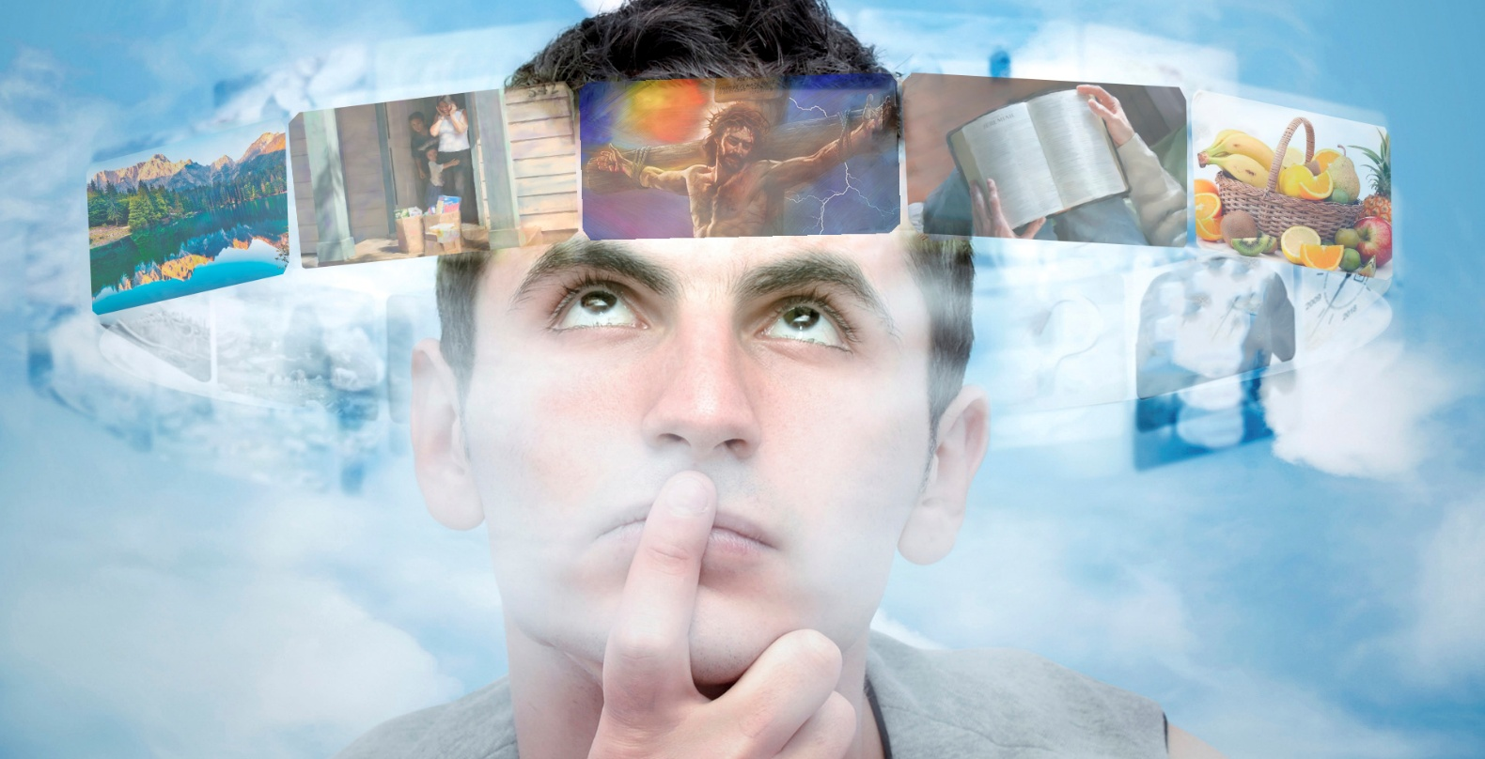
RAZMIŠLJAJ KAO ISUS
„Razmišljajte isto kao i Hristos Isus.“ (Filipljanima 2,5)
Kako se oblikuju naše misli? Kroz "puteve duše", odnosno naša čula. Sve što čitamo, vidimo ili čujemo oblikuje nas na neki način. I, naravno, sotona bombarduje naša čula kako bi oblikovao naše umove prema svom načinu razmišljanja.
Pavle je radikalan. Ne samo da nas poziva da pazimo na svoje misli, već od nas traži da razmišljamo kao što je Hristos razmišljao (Fil 4,8; 2,5).
Možda uz veliki trud možemo postići prvo. Ali promeniti svoj um kako bismo ga uskladili s Isusovim umom može u nama učiniti samo Duh Sveti.
To je zato što su naše misli telesne, a srce prevarno (Jeremija 17,9). Duh će preobraziti naš telesni um u duhovni um, da bude poput Hristovog (Rimljanima 8,1.5).

Slide 7

EGW (Patrijarsi i proroci, str. 436)
„Međutim, moramo nešto učiniti kako bismo odoleli iskušenju. Oni koji ne žele postati žrtva sotonskih lukavstava moraju pažljivo čuvati puteve duše; moraju se suzdržati od čitanja, gledanja ili slušanja bilo čega što sugeriše nečiste misli. Umu se ne sme dopustiti da besciljno luta po svakoj temi koju predloži protivnik duša.“

Slide 8

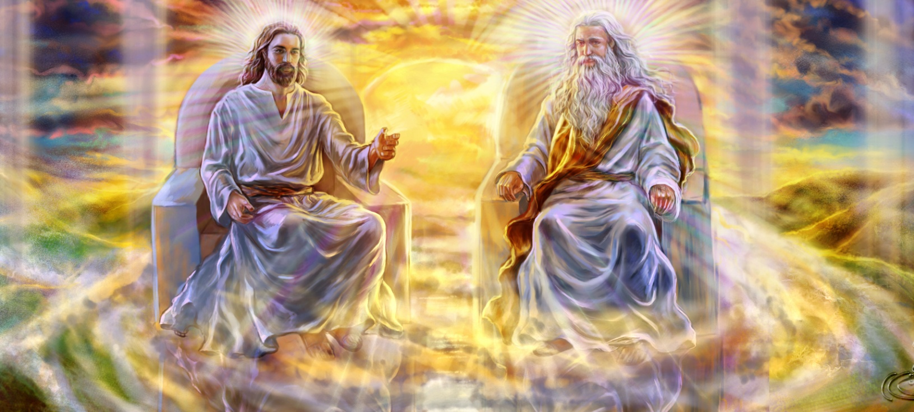


ISUSOV STAV (1)
„On, trajni lik Božji, nije se kao plena držao svoje jednakosti s Bogom.“ (Filipljanima 2,6)
Pavle ističe tri Isusove osobine:
Odrekao se svojih božanskih prerogativa (Fil 2,6)
Postao je čovek da nam služi (Fil 2,7)
Ponizno je bio poslušan u svemu, čak i do svoje smrti ( Fil 2,8)
Budući da je Stvoritelj, postao je stvorenje. Prihvatio je zlostavljanje i smrt na krstu kako bi nas otkupio.
Iako je bio ravnopravan s druge dve Osobe Božanstva, Isusova podložnost Očevoj volji uvek je bila savršena. Nikada nije bilo trenutka kada je odbio da se pokori.
Kad o ovome razmišljamo, možemo se samo pokloniti i slaviti našeg divnog Spasitelja.
On je naš uzor. Moramo biti spremni da se ponizimo i žrtvujemo za dobrobit drugih.

Slide 9


ISUSOV STAV (2)
„Po sveopštem priznanju, velika je tajna pobožnosti: Pojavio se u telu, bio je opravdan Duhom, videli su ga anđeli, propovedao se među paganima, u svetu su u njega poverovali, bio je uznet u slavi.“ (1. Timoteju 3,16)
Hristova neverovatna poniznost time što je postao ljudsko biće predmet proučavanja otkupljenih kroz celu večnost.
Neverovatno je da je beskonačno i večno Biće postalo konačno ljudsko biće, podložno smrti. To je ono što Pavle naziva „tajnom pobožnosti“ (1. Tim. 3,16).
Isus je prešao s univerzalne nadmoći na apsolutnu službu. To je upravo suprotno od onoga čemu je težio Lucifer, koji je, budući sluga, želio univerzalnu nadmoć.
Ovaj primer nas poziva da napustimo svoju sebičnost i želju da nam se služi te da ih zamenimo poniznošću i spremnošću da služimo drugima.

Slide 10

„Bog dopušta ljudskim bićima da razvijaju svoju individualnost. On ne želi da iko jednostavno nametne svoj um umu drugoga. Oni koji žele biti preobraženi u umu i karakteru ne bi trebali gledati na druge ljude, već na božanski primer. Bog upućuje poziv: 'Neka u vama bude isti um koji je bio i u Hristu Isusu.' Kroz obraćenje i preobraženje, ljudi trebaju primiti Hristov um.“
EGW (Da poznamo Njega, 8. maj)

